Slide 1
Лабораторная работа №1
Интервью заказчик-аналитик
Интервьюер: Добрый день! Сегодня мы беседуем с Азизжаном, заказчиком-аналитиком, которая использует телеграм-бота для управления своим расписанием. Азизжан, давайте начнем с вопроса: почему вы решили использовать телеграм-бота для управления своим расписанием?
Азизжан : Добрый день! Спасибо за приглашение. Для меня расписание играет огромную роль в моей работе и личной жизни. Я постоянно забегаю с места на место и мне нужно знать, что у меня запланировано на каждый час дня. Телеграм-бот оказался идеальным инструментом для этого, так как я всегда с телефоном под рукой, а приложение Телеграм удобно использовать.
Интервьюер: Какие конкретные функции телеграм-бота для управления расписанием вам наиболее полезны?
Азизжан : Основная функция, которой я пользуюсь, - это возможность создавать и редактировать события в моем расписании. Я могу легко добавлять встречи, важные дедлайны или напоминания, и бот будет отправлять мне уведомления в удобное время. Также бот позволяет мне устанавливать приоритеты для событий и помогает сортировать их по важности.
Интервьюер: Как долго вы уже используете этого бота, и какие изменения он внес в вашу организацию времени?
Азизжан : Я начала использовать этот бот примерно полгода назад, и он действительно упростил мою жизнь. Раньше у меня были проблемы с забыванием о важных событиях, но теперь я всегда находусь в курсе того, что должно быть сделано. Это сэкономило мне много времени и помогло избежать просрочек.
Интервьюер: Какой совет вы бы дали другим людям, которые хотели бы попробовать использовать телеграм-бота для управления расписанием?
Азизжан : Мой совет - не бойтесь экспериментировать и настраивать бота под свои нужды. Все боты разные, и вы можете настроить их так, чтобы они соответствовали вашему стилю жизни и рабочим потребностям. Также не забывайте регулярно обновлять свое расписание и вносить изменения, чтобы оставаться организованными.
Интервьюер: Спасибо, Азизжан, за вашу информативную беседу. Мы узнали много интересного о том, как телеграм-боты могут помочь управлять расписанием. Удачи вам в организации времени!
Азизжан : Спасибо вам за приглашение, и удачи всем в управлении своими расписаниями!

Slide 2
Сбор требований
Регистрация бота:
Создайте аккаунт в Telegram, если у вас его еще нет.
Перейдите в приложении Telegram к боту @BotFather и создайте нового бота, следуя инструкциям.
Аутентификация и безопасность:
Защитите доступ к API вашего бота с помощью токена. Не передавайте его посторонним лицам.
Если ваш бот будет обрабатывать чувствительные данные (например, личную информацию пользователей), обеспечьте шифрование и безопасное хранение этих данных.
Выбор языка программирования:
Выберите язык программирования для создания бота. Python, Node.js, и Ruby популярны для разработки телеграм-ботов.
Разработка функциональности бота:
Определите, какие задачи ваш бот будет выполнять. Например, это может быть отправка уведомлений, ответы на запросы пользователей, работа с базой данных и др.
Реализуйте функции бота с учетом потребностей вашей аудитории.
Интерфейс и дизайн:
Рассмотрите дизайн интерфейса бота, включая текстовые сообщения, кнопки, меню и графику. Убедитесь, что интерфейс интуитивно понятен для пользователей.
Интеграция с Telegram API:
Используйте Telegram Bot API для взаимодействия с ботом.
Учтите возможности, предоставляемые API, такие как отправка текстовых сообщений, мультимедийных файлов, определение местоположения и многое другое.
Тестирование:
Проведите тестирование бота, убедитесь, что он работает корректно и без ошибок.
Используйте разные сценарии тестирования, чтобы удостовериться в надежности и эффективности бота.
Документация:
Создайте документацию для вашего бота, чтобы пользователи могли понимать, как им с ним взаимодействовать
9.Соблюдение правил Telegram:
Следуйте правилам и политике использования Telegram. Например, не нарушайте приватность пользователей и не распространяйте спам.

Slide 3
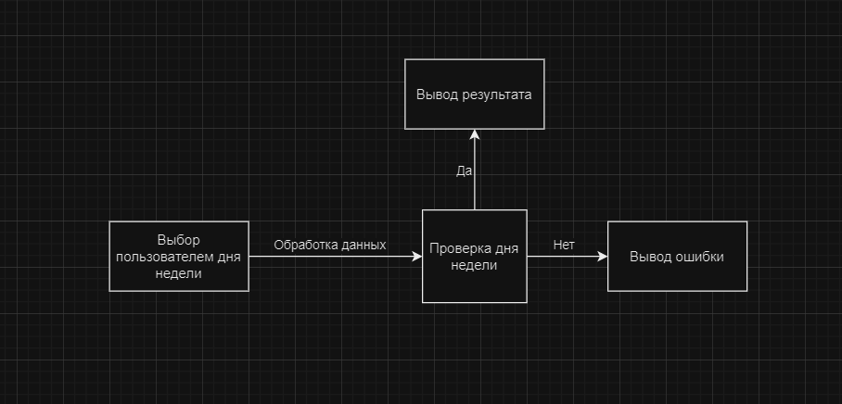
UML диаграмма принципа работы бота
Итог лабораторной работы:
Сегодня мы ознакомились с процессом определения требований к приложению, провели интервью с заказчиком и разработчиком, научились создавать UML диаграммы

